Slide 1


CATALYSTRPA
Soutenance appel a projets 2020 – korner.io
... It is that state of anarchy which my project is pledged to fight. The fall of Empire, gentlemen, is a massive thing, however, and not easily fought. It is dictated by a rising bureaucracy, a receding initiative, a freezing of caste, a damming of curiosity... Foundation (1951) Isaac Asimov

Slide 2
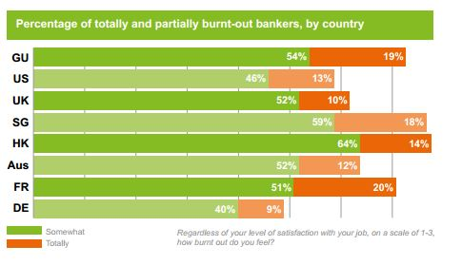
PROBLEMATIQUE
250,000 personnes aujourd’hui sont en burnout au moins partiel dans les banques françaises.
En parallèle, la plus vaste vague de plans sociaux dans les banques depuis 2015 est en cours (https://www.ouvrir-un-compte-bancaire-en-israel.com/crise-au-sein-des-banques-vaste-plan-social-dans-le-monde/)
Ces deux constats sont selon nous dus en grande partie au fait que beaucoup d’entreprises font face à l’existence d’inefficiences considérables dans leurs processus de traitement de données, dans toutes les industries, mais surtout dans la finance.
En interne, les symptômes sont une bureaucratie importante, diminution des initiatives venant des employés, gel des promotions, ainsi qu’une fragmentation des systèmes de données.
Conséquences sur nos sociétés: délocalisations, plans sociaux a répétition, burnouts, « bore-outs » et dépressions.
Notre projet consiste a résoudre ce problème d’efficience des compagnies tout en donnant a ces personnes les outils pour redevenir acteurs de leur propre vie professionnelle.
Le secteur bancaire est l’un des principaux fournisseur de travail avec plus de 350,000 salariés en France, avec 71% de taux de burn-out partiel (efinancialcareers)

Slide 3


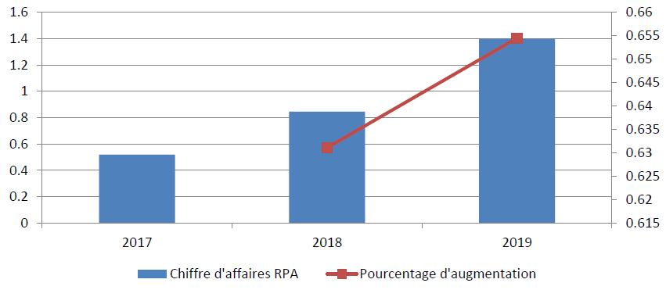

Solution ACTUELLE
Robotic Process Automation (RPA). Marché: 1.4 Milliards de dollars US en augmentation constante.
Toutefois cette solution n’est pas optimale:
Couts
Perte de savoir faire
Solutions rigides et sensibles au changement

Slide 4
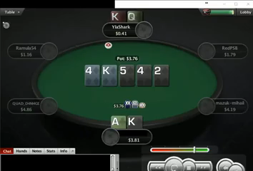
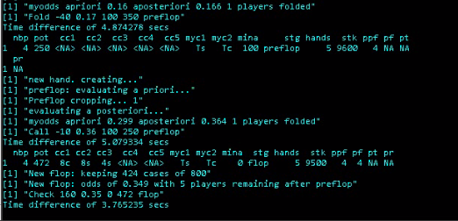
SCRIPTING VS Robotic Process Automation
Que peut-on faire aujourd’hui avec la robotic process automation que l’on ne peut pas faire avec le scripting? Presque rien.
La seule chose manquante dans le scripting est l’interaction facile avec les applications qui est permise par le RPA. A partir du moment ou on développe une librairie permettant de se connecter facilement aux applications Windows, le marché RPA de 1.4 Milliards de dollars sera obsolète puisqu’il existera un outil simple permettant de tout faire grâce au scripting a bien moindres couts et lourdeur tant en terme de software et d’organisation.

Slide 5
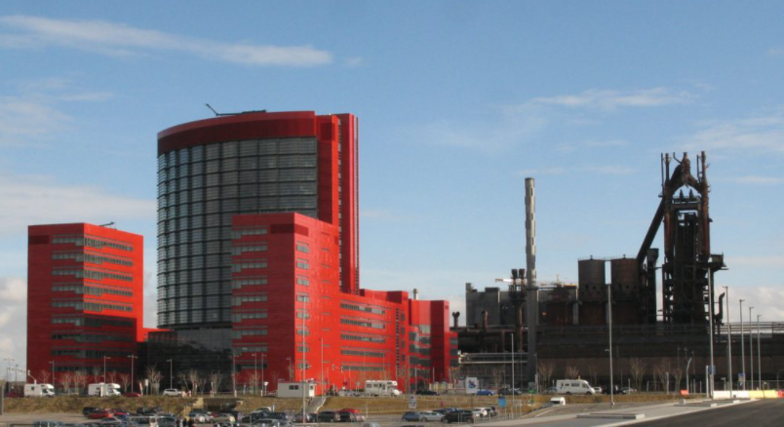
Un temoignage: Maurizio
13 ans chez Royal Bank of Canada
2 plans sociaux durant ces années
J’ai connu Gauthier en 2018, et il a m’a donné une introduction et les clés afin d’automatiser mes processus d’importation en R. Cela a engendré plus d’efficience, un meilleur contrôle des processus et un reporting approprié en « temps réel ».
Cela m’a permis de dégager du temps pour ajouter des flux de données en souffrance et en adapter d’autres. Plus de « réactivité ». De plus, cela a éveillé la curiosité sur de nouveaux outils, de nouvelles pratiques et une autre manière d’envisager l’automatisation et son application à toutes les situations
En conclusion, c’est une technologie qui fonctionne et qui va permettre de transformer des métiers en délestant du temps des aspects opérationnels des processus pour se concentrer sur la vraie valeur ajoutée: le facteur humain!

Slide 6
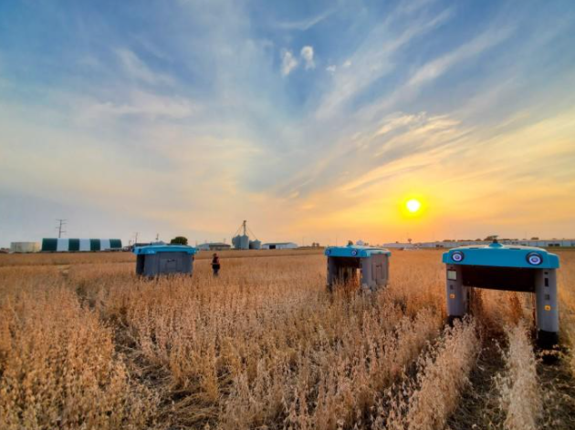
SOLution proposee: le citoyen Roboticien
Concrètement, nous n’avons pas besoin de cette fonctionnalité pour commencer aujourd’hui. Nous pouvons commencer a former des analystes, et développer la solution en même temps.
Nous sommes des coaches qui vont entrainer les employés des sociétés a automatiser leurs propres processus.
Notre solution, se voulant Agile, coupe a travers la complexité pour donner aux analystes la possibilité d’automatiser leurs propres processus.
Pas de solution coûteuse comme les solutions de RPA, Pas de bureaucratie liée au modèle ROM des solutions RPA, Pas de nouveau département a maintenir
Au lieu de greffer un nouveau département sur une créature de Frankenstein déjà malade, nous changeons son ADN
Tel le projet Mineral d’ Alphabet (Google), nous parcourons l’entreprise et changeons son ADN en apportant les outils nécessaires a chaque analyste individuel pour redevenir acteur de son travail, ce qui bénéficiera a la compagnie dans le long terme bien plus que l’approche RPA standard.

Slide 7
Conclusion: science fiction et societe de demain
Nous proposons la constitution d’une fondation, chargée de finaliser et de diffuser une discipline de la robotique du processus, basée sur la 4e révolution.
Notre mission est d’accélérer l’évolution du métier d’analyste de la simple exécution vers la construction de processus robustes et contrôlés pour l’Entreprise. Donnons à ces analystes les outils pour qu’ils puissent redevenir acteurs de leur propre vie professionnelle, apportant ainsi un gain majeur d’efficacité pour ces entreprises.

